Slide 1







Робот-сортировщик с компьютерным зрением
Команда:
Савостин Игорь
Кононенко Данил
Крючков Александр
Иванов Павел
Беляев Владимир
Петухов Максим
Марийский государственный университет
Акселератор МарГУ 12.25

Slide 2

Что такое робот-сортировщик с компьютерным зрением?
Робот-сортировщик с компьютерным зрением — это автоматизированная система, использующая камеры и алгоритмы обработки изображений для сортировки объектов по заданным критериям. Система способна распознавать и классифицировать предметы на основе их формы, цвета, размера и других характеристик, что позволяет повысить точность и скорость сортировки, а также снизить затраты на рабочую силу.

Slide 3

Принцип работы
Использование камер высокого разрешения для захвата изображений объектов.
Анализ изображений в реальном времени с помощью алгоритмов компьютерного зрения.
Автоматическое распознавание и сортировка объектов на основе заданных критериев.

Slide 4
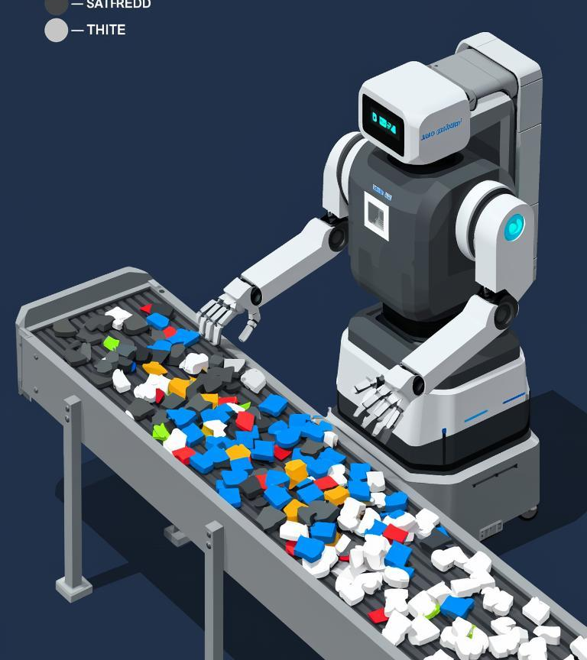
Преимущества и применение
Робот-сортировщик с компьютерным зрением повышает точность и скорость сортировки на 30%, снижает затраты на рабочую силу на 20%. Применяется в переработке отходов, пищевой промышленности, логистике. Автоматизация процессов позволяет предприятиям экономить ресурсы и повышать производительность.

Slide 5

Целевые группы нашего продукта
Наш продукт будет интересен следующим группам:
Производственным предприятиям, стремящимся повысить эффективность сортировки и снизить затраты на рабочую силу.
Компаниям, занимающимся переработкой отходов, для повышения точности и скорости сортировки.
Предприятиям пищевой промышленности, нуждающимся в автоматизации сортировки продуктов.
Логистическим компаниям, желающим оптимизировать процессы сортировки товаров.

Slide 6
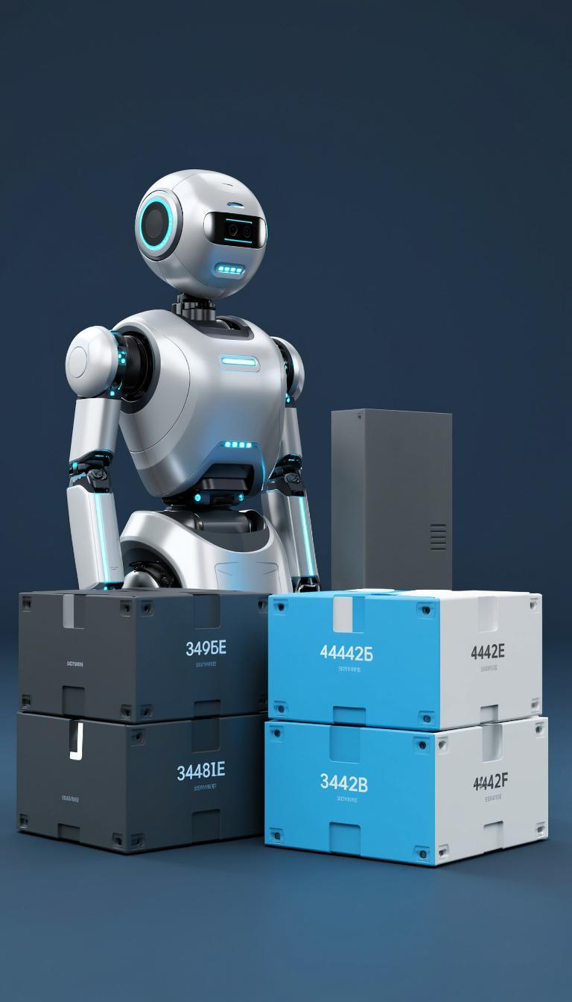
Бизнес-модель робота-сортировщика
Создание ценности: Разработка высокоточных роботов для сортировки, снижающих затраты и повышающих качество производства.
Привлечение потребителей: Производственные предприятия, логистические центры, переработчики, торговые сети и аптеки.
Организация процессов: Прямые продажи крупным клиентам, интеграция с существующими системами, обслуживание и поставка запчастей.
Управление ресурсами: Инновационная разработка и производство, партнерства с ведущими поставщиками компонентов, инвестиции в исследования.
Продвижение: Специализированные выставки, онлайн-ресурсы, сотрудничество с отраслевыми ассоциациями и госструктурами.
Получение дохода: Продажа роботов, услуги установки, обслуживания, обучение персонала, контракты на техподдержку и модернизацию.

Slide 7

План и необходимые ресурсы
Необходимо начальное финансирование, производственные мощности и маркетинговая стратегия для коммерциализации.

Slide 8
Наша команда:
Савостин Игорь
Кононенко Данил
Крючков Александр
Иванов Павел
Беляев Владимир
Петухов Максим

